Slide 1
6.1.1 Bilişim İle Değişim Teknolojik Ben

Slide 2
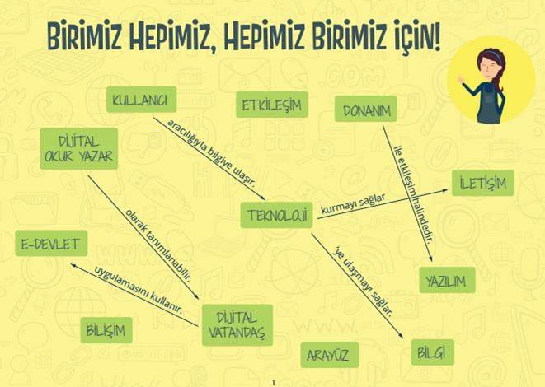
Bilişim İle Değişim
6.1.1.A1 - Birimiz Hepimiz, Hepimiz Birimiz İçin! Kavram Haritası

Slide 3

BİLGİ İLETİŞİM TEKNOLOJİSİ (BİT) NEDİR?
Bilgi ve iletişim teknolojisi, bilginin üretilmesi, toplanması, biriktirilmesi, işlenmesi yayılması ve korunmasına yardımcı olan araçlara verilen isimdir.

Slide 4
BİT’İN ÖNEMİ
Bilgiye hızlı ve kolay bir şekilde ulaşmayı sağlar.
Maliyeti azaltır ve verimliliği arttırır.
Zaman tasarrufu sağlar.
Kâğıt tüketimini azaltarak doğanın korunmasına katkıda bulunur.
Anlık iletişimi kolaylaştırır.
İletişim ve hızlı haberleşmeyi sağlar.
Bilginin kolay ve güvenli bir şekilde saklanmasını sağlar.
Veri girişini kolaylaştırır.
Hayatı kolaylaştırır.

Slide 5

BİT’İN KULLANIM AMAÇLARI

Slide 6
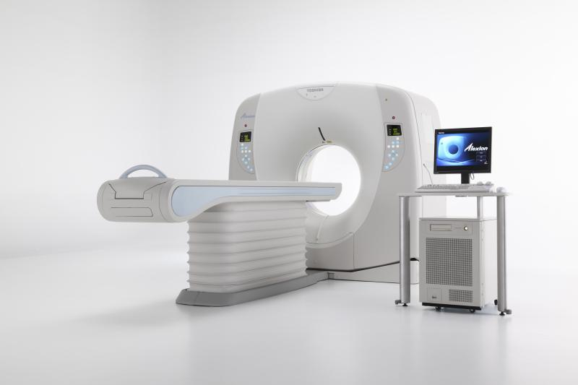
Bilgi ve İletişim Teknolojilerinin Kullanıldığı Alanlar
Sağlık : Hasta kayıtları ve sonuçların bilgisayar ortamında alınması, bilgisayarlı tomografi ile hastalıkların daha net ortaya çıkarılması, 3 boyutlu yazıcılar ile yapay organların yapılması sağlık alanında çığır açmıştır.

Slide 7
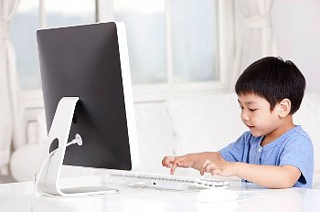
Bilgi ve İletişim Teknolojilerinin Kullanıldığı Alanlar
Eğitim: Ödev yapımı ve araştırılması, notların bakılması, idari işlerde kullanılması , etkileşimli ders yapmak, uzaktan eğitim, projeksiyon cihazı, sunu yapmak, ders çalışmak v.s

Slide 8
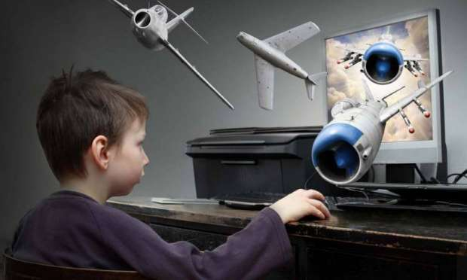
Bilgi ve İletişim Teknolojilerinin Kullanıldığı Alanlar
Günlük Yaşam: İletişim, oyun, sosyal medya kullanımı, Eğlenmek, araştırma yapmak, müzik dinlemek, film izlemek, ödev yapmak, bilgiler depolamak v.s

Slide 9
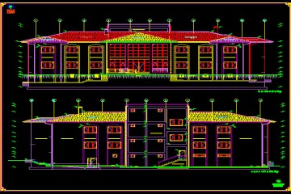
Bilgi ve İletişim Teknolojilerinin Kullanıldığı Alanlar
Mühendislik: Proje çizimleri ve iş takibi daha kolay yapılmaktadır. Bilgisayarlı çizimler sayesinde hesaplamaların daha doğru olması, simülasyon kullanımı, 3B yazıcı çıktılarının kullanılması mühendislik alanının daha da gelişmesi ve ilerlemesini sağlamıştır.

Slide 10
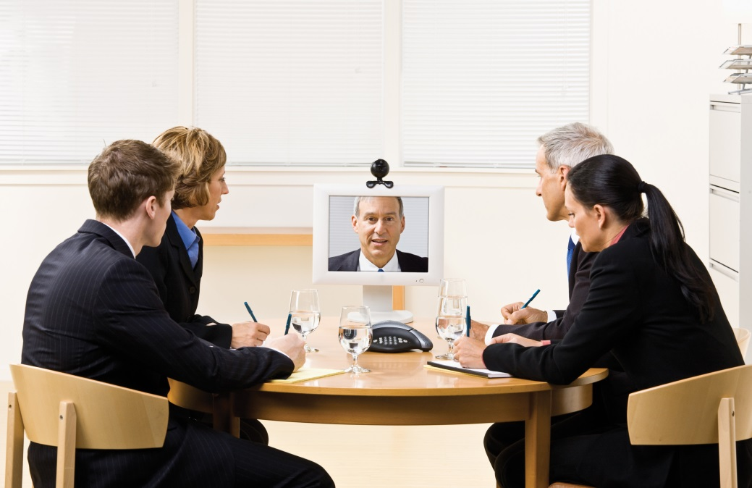
Bilgi ve İletişim Teknolojilerinin Kullanıldığı Alanlar
İletişim: Görüntülü konuşma, sosyal medyanın etkin olarak kullanılması, elektronik posta ile e-mail alma ve gönderme, video konferans yöntemi

Slide 11
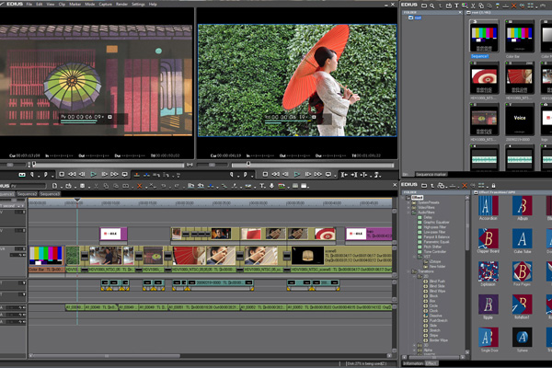
Bilgi ve İletişim Teknolojilerinin Kullanıldığı Alanlar
Sinema Sektörü: Film montajların yapılması ve izlenmesi kolaylaşmıştır. 3 boyutlu çizimler ve animasyon yapımında büyük kolaylık sağlamıştır.

Slide 12
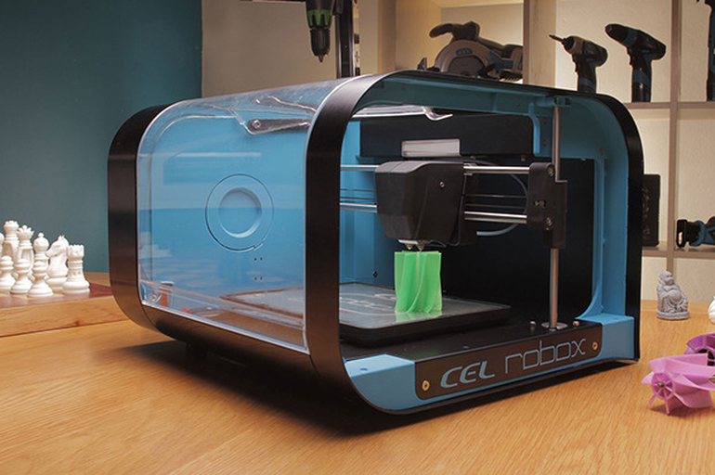
Bilgi ve İletişim Teknolojilerinin Kullanıldığı Alanlar
Üretim Sanayi: Makinelerin bilgisayara bağlı çalışması, özellikle son yıllarda bilgisayarlarda ürünlerin tasarlanıp 3 boyutlu yazıcıdan çıktı alınarak üretim sanayisinde büyük gelişmeler ve yenilikler olmuştur. 3 Boyutlu yazıcılar arabalar, otomotiv sanayisinde, donanım sanayisinde, askerî sanayide kullanılmaktadır. Karekod okuyucular ile ürün hakkında telefonumuz ile bilgi alınabilmektedir.

Slide 13
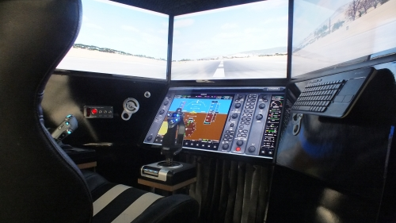
Bilgi ve İletişim Teknolojilerinin Kullanıldığı Alanlar
Uçak ve Savunma Sanayi: Uçak ve Savunma Sanayisinde bilgisayarlar etkin olarak kullanılmaktadır. Son zamanlarda insansız uçaklar(iha) karadan bilgisayardan kontrol edilerek uçurulmaktadır. Pilotların eğitimi uçuş simülasyonları bilgisayar ortamında yapılmaktadır.

Slide 14
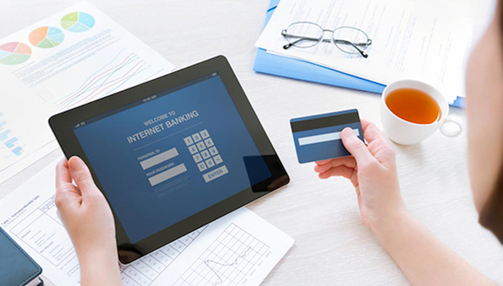
Bilgi ve İletişim Teknolojilerinin Kullanıldığı Alanlar
Ticaret ve Bankacılık: Özellikle bankacılık sektöründe bilgisayar olmazsa hiçbir işlem yapılamaz. Para transferleri, para çekme, yatırma, fatura ödeme v.s gibi işlemler hep bilgisayar ve sistemleri kullanılarak gerçekleştirilmektedir. Evden dışarı çıkmadan alışveriş, para transferi veya fatura yatırma gibi kolaylıklar sunmuştur bizlere

Slide 15
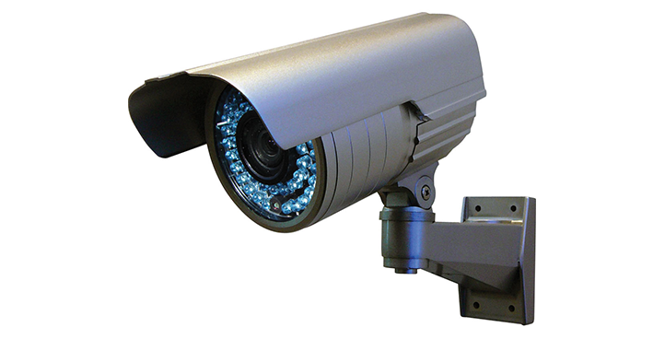
Bilgi ve İletişim Teknolojilerinin Kullanıldığı Alanlar
Güvenlik: Güvenlik kameraları, günümüzde hırsızlık veya adli vakaların çözümünde önemli rol oynamaktadır.

